Slide 1
Създаване на гласов асистент

Slide 2
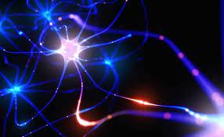
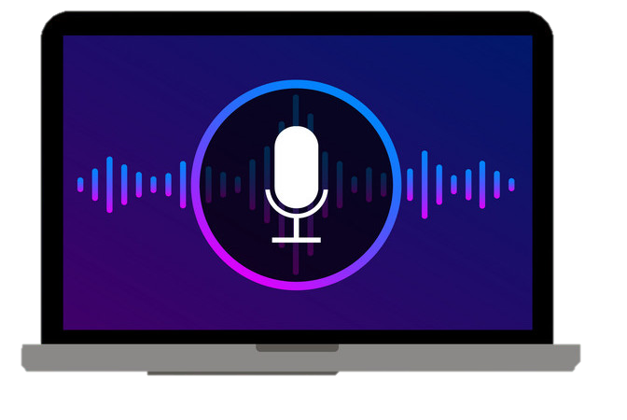
Невронни мрежи
Разпознаване на глас

Slide 3
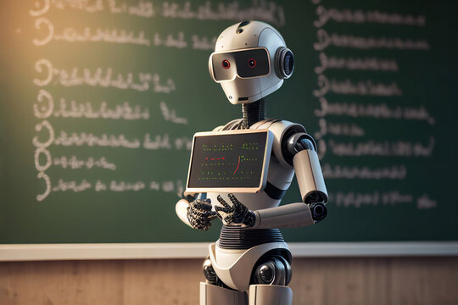
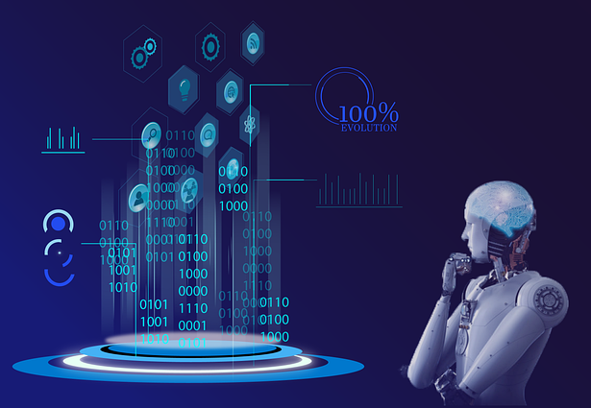
Обучаване на гласов асистент
Машинно обучение

Slide 4
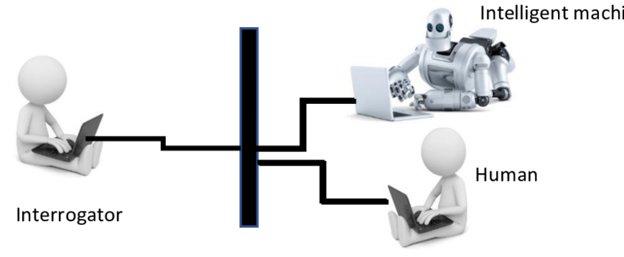
Тест на Тюринг

Slide 5

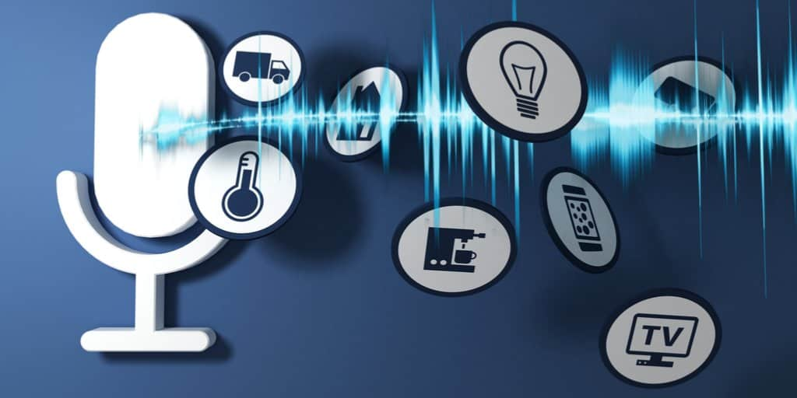
Защита на данните

Slide 6
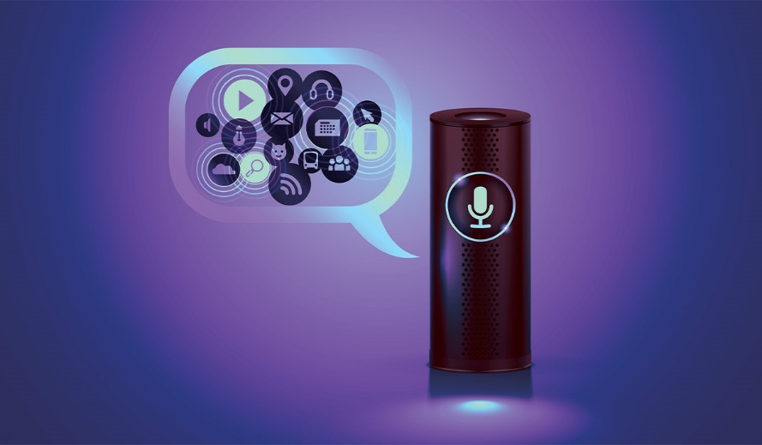


Slide 7
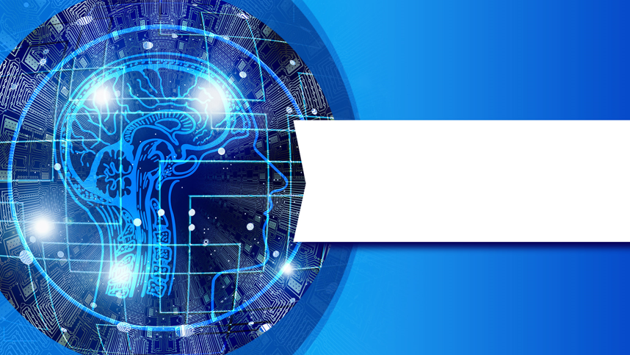
Благодаря за вниманието

